Slide 1
اهلا وسهلا

Slide 2
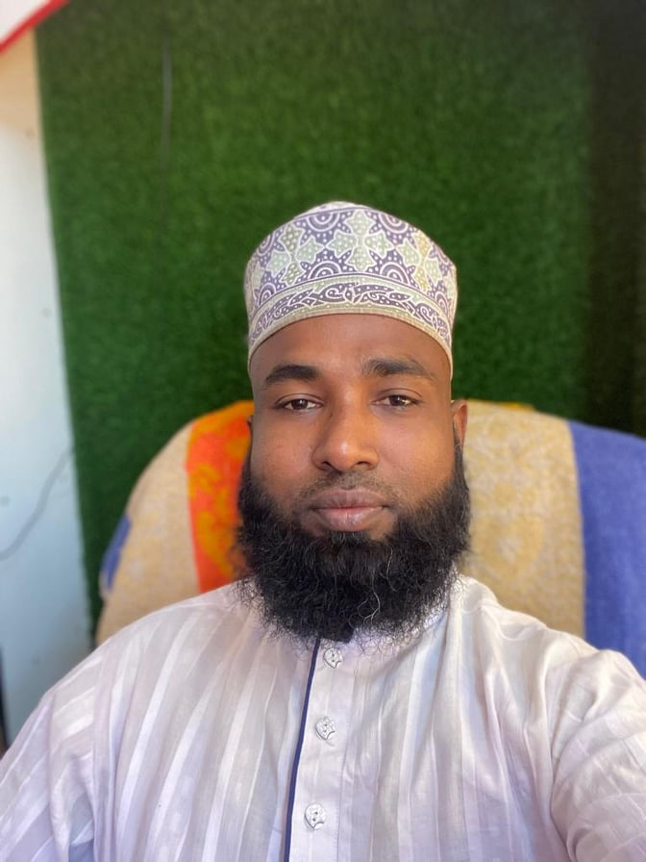
পরিচিতি
মোঃ তোফাজ্জুল হক আনসারী
সহকারী মৌলভী
হাফিজপুর মহিলা দাখিল মাদ্রাসা।
মোবাইল : ০১৭১৪৭৫৩১৩৫

Slide 3
পাঠ পরিচিতি
শ্রেণী –অষ্টম
বিষয়- কুরআন মাজীদ ও তাজবীদ
অধ্যায়-তৃতীয়
পাঠ-প্রথম
সময়- ৪৫ মিনিট
তারিখ- 10/09/2021

Slide 4
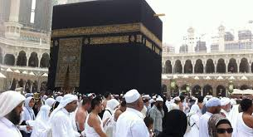
নিচের ছবিটি দেখ।

Slide 5
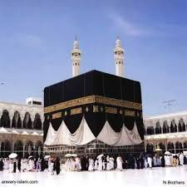
হজ্জ

Slide 6
অধ্যায় শেষে যা জানতে পারবে ......
১
হজ কী বলতে পারবে।
২
হজের ফরজ, ওয়াজিব গুলো বর্ননা করতে পারবে।
৩
হজের নিষিদ্ধ কাজ গুলো ব্যাখ্যা করতে পারবে।

Slide 7
হজ অর্থ
সংসং কল্প
ইচ্ছ
সংকল্প করা
ইচ্ছা করা

Slide 8
নির্দিষ্ট দিনসমুহে নির্ধারিত পদ্ধতিতে আল্লাহর নৈকট্যও সন্তুষ্টি লাভের উদ্দেশ্যে পবিত্র কাবা ঘর ও সংশ্লিষ্ট স্থানসমুহে বিশেষ কার্যাদি সম্পাদন করাকে হজ বলে।

Slide 9
হজের ফরজ
ইহরাম বাধা
তওয়াফ করা
আরাফাতে অবস্থান

Slide 10
হজের ওয়াজিব ছয়টি ।
১)আরাফার ময়দান হতে আসার সময় মুযদালিফায় অবস্থান করা।
২) সাফা ও মারোয়া পাহারের মাঝখানে দৌড়ানো।
৩) শয়তান কে কংকর নিক্ষেপ করা।
৪) বিদায়ি তাওয়াফ করা।
৫) মাথামুড়ানো বা চুল কাটা
৬) কুরবানি করা।

Slide 11
দলীয় কাজ
হজের ওয়াজিব গুলো লিখ।

Slide 12
মূল্যায়ন
১) হজ অর্থ কি ?
(ক) ইচ্ছাকরা
(খ) দান করা
(গ) ত্যাগ করা
(ঘ) পবিত্র করা
২) হজের ওয়াজিব কাজ কয়টি?
(ক) ৫টি
(খ) ৩টি
(গ) ৬টি
(ঘ)১০টি

Slide 13
বাড়িরকাজ
হজ পালনের নিয়মগুলো লিখে আনবে।

Slide 14
সবাইকে ধন্যবাদشکرا کثيرا

